Slide 1
СЪСТОЯНИЕ НА СЕКТОРА ЗА УЧЕНЕ НА ВЪЗРАСТНИ В ОБЛАСТ СИЛИСТРА работна среща 18-19 октомври 2022 г. Пловдив

Slide 2
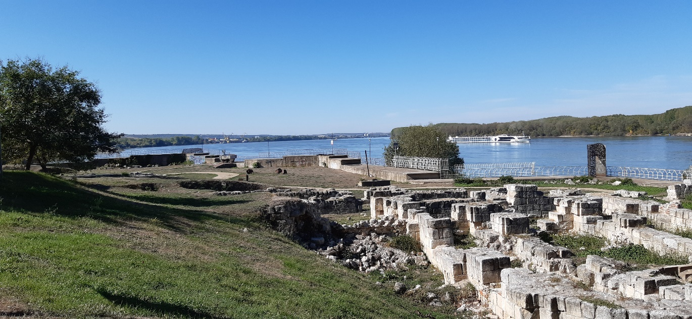
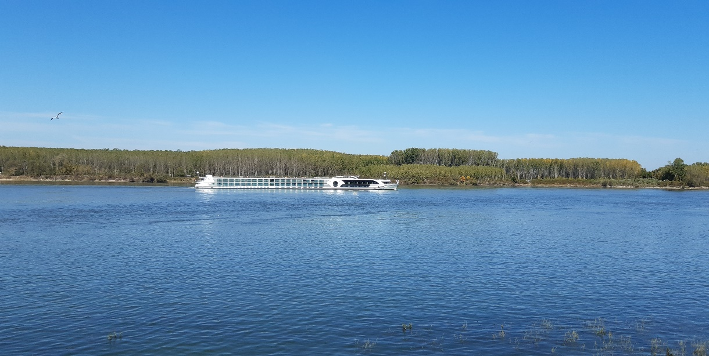

Slide 3
Анализът е разработен от Областна координационна група за учене през целия живот формирана в рамките на проект № 567452-EPP-1-2015-1-BG-EPPKA3-AL-AGENDA „Националните координатори в изпълнение на Програмата на Европейския съюз за учене на възрастни”, осъществяван с финансовата подкрепа на Програма “Еразъм+” на Европейската комисия.
Анализът е обсъден и приет на заседание на ОКГ на 05.02.2020 г.

Slide 4
При изготвяне на анализа ОКГ се ръководи от документи публикувани на електронната страница на националния координатор за учене на възрастни: http://lll.mon.bg в рубриката „Библиотека“ – Оценки и анализи и на Електронната платформа за учене на възрастни в Европа (EPALE):
Национална стратегия за учене през целия живот за периода 2014-2020 г.
Методическо помагало с логически матрици за анализ и планиране на политиката за учене на възрастни на областно ниво
Анализи за състоянието на сектора за учене на възрастни в пилотните области
Анализ на състоянието на формалната училищна система за образование и обучение на възрастни, 2015 г.

Slide 5
Раздел 1. представя методологичната основа на анализа - дефиниции на основни понятия в сектора за учене на възрастни, времевия обхват на анализа и основните индикатори за оценка на състоянието на сектора за учене на възрастни.
Раздел 2. представя състоянието на сектора за учене на възрастни в Област Силистра. Анализирани са данните по индикатори за образование и обучение на лица, навършили 16 г. на областно равнище. Методологията на анализа е съобразена и със спецификата на основните източници на данни и тяхното набиране. Документът се базира основно на данни, предоставени от Националния статистически институт (НСИ) и Националната агенция за професионално образование и обучение (НАПОО).
Раздел 3. представя резултати от формалното образование на възрастни по данни на РУО.
Раздел 4. представя основни резултати и изводи от проведено АНКЕТНО ПРОУЧВАНЕ на проблеми на образованието и обучението на възрастни в област Силистра.
Раздел 5. SWOT – анализ на областния сектор за учене на възрастни и информация за формалното образование и неформалното обучение за лица навършили 16 г.

Slide 6
МЕТОДОЛОГИЧНА ОСНОВА
включва дефиниции на основни понятия в сектора за учене на възрастни, времевия обхват на анализа и основните индикатори за оценка на състоянието на сектора за учене на възрастни.
обхваща състоянието и развитието на образованието и обучението на възрастни в страната и в Област Силистра през периода 2011-2019 г. Данните за образователната структура на населението по области са от последното преброяване на населението и се отнасят към 1 февруари 2011 година.
за целите на анализа са подбрани 11 ОСНОВНИ ИНДИКАТОРИ, които могат да бъдат използвани за анализ на състоянието на сектора и за формиране на политики на областно равнище.
използваните данни са публикувани на електронната страница: http://lll.mon.bg в рубриката „Национална информационна система за учене на възрастни“ като е използван модул с данни във формат *.xlsx.

Slide 8
Заплахи
през 2021 г. населението в областта намалява с 4 402 души спрямо 2018 г. и към 31.12.2021 г. е 104 869 души.
негативни областни тенденции, характеризиращи се с намаляване броя на населението, натрупване на население във високите възрастови групи и отрицателен механичен и естествен прираст (раждаемост в % на 1000 души - 7.4 при 8.5 за страната, смъртност в % на 1000 души - 25.6 при 21.7 за страната)
по коефициент на безработица към 31.12.2021 г. област Силистра е на първо място в СЦР – 14.5%, при средни стойности за района 6.7% и за страната 5.3%. ^{Справочник на НСИ 2022}
висок процент на никога непосещавалите училище - 1.3 % (0.9 % за страната и 0.6 % за СЦР)²⁰¹¹
най-висок е процентът на непосещавалите училище в общините Ситово (3.4 %) и Кайнарджа (3.1 %) ²⁰¹¹
относителният дял на неграмотните лица (неумението да се чете или пише) в област Силистра е 5.9 % от населението на 15 и повече навършени години (2.2 % за страната и 2.1 % за СЦР) ²⁰¹¹

Slide 9
Слаби страни
недостатъчен интерес и недостатъчно участие на населението в курсове за професионално обучение – платена форма на обучение, платеното обучение е твърде скъпо и повечето обучаеми не могат да си го позволят. Придобилите СПК в платени форми на обучение през периода 2015-2018 г. се увеличават от 29 през 2015 г. до 478 през 2018 г. Увеличава се относителният дял от 0.2 през 2015 г. до 1.8 през 2018 г. Преобладава придобиване на I СПК. Обучението е проведено в ЦПО и в ПГ.
недостатъчна заинтересованост на работодателите да организират и провеждат обучение на персонала, както и липса на диалог между училищата и заинтересованите страни (бизнес, синдикати, областни и общински представители на изпълнителната власт, други)
няма достатъчна мотивация за участие в обучение, проблем е невладеенето на българския език, формите на обучение не са подходящи, не се предлага обучение и образование за хора с увреждания
няма достатъчно публичност на ученето през целия живот, липсва информационна кампания за информиране на заинтересованите страни, няма информация за възможностите възрастните да участват в различни форми за образование и обучение, не се популяризират ползите от ученето през целия живот

Slide 10
СПРАВКА ЗА ПРОВЕДЕНО ПРОФЕСИОНАЛНО ОБУЧЕНИЕ за периода 01.07.2020 г. до 30.06.2021 г.
 | Област: Силистра
№ | Професионална гимназия | Наименование на квалификационния курс | Хорариум, ч. | Издаден документ: |  |  |  | Обучението се финансира от :
 |  |  |  | Удостоверение за проф. обучение | Свидетелство за правоспособност |  | Общ брой издадени документи
1 | ПГМСС "Н.Вапцаров" | Професионални потребители на продукти за растителна защита от професионална категория на употреба | 33 | 17 |  |  | 17 | обучаемите
2 | ПГМСС "Н.Вапцаров" | Колесни и верижни трактори и агрегатни към тях работни машини - Твк | 130 |  | 12 |  | 12 | обучаемите
3 | ПГМСС "Н.Вапцаров" | Специализирана и специална самоходна земеделска техника Твк - 3 | 130 |  | 14 |  | 14 | обучаемите
4 | ПЗГ "Добруджа" | Професионални потребители на продукти за растителна защита от професионална категория на употреба | 30 | 56 |  |  | 56 | обучаемите
5 | ПЗГ "Добруджа" | Пчеларство | 33 | 4 |  |  | 4 | обучаемите
6 | ПЗГ "Добруджа" | категория Твк -З | 100 |  | 8 |  | 8 | обучаемите
7 | ПГСУАУ "Атанас Буров" | Оператор на компютър/Текстообработване |  | 52 |  |  | 52 | обучаемите
8 | ПГСУАУ "Атанас Буров" | Организатор интернет приложения/Електронна търговия |  | 23 |  |  | 23 | обучаемите
 | общо |  |  | 152 | 34 |  | 186

Slide 11
Силни страни
Институциите, които предлагат образование и обучение за възрастни в област Силистра са 8 професионални гимназии, 1 професионален колеж и 4 центъра за професионално обучение – общо 13 институции. Възможност за придобиване на средно общо образование в самостоятелна форма на обучение предлагат 2 профилирани гимназии и 7 средни училища. Институциите са разположени в 6 от 7 общини
Създадени са добри условия за включване на възрастни във формалното образование чрез задочна и самостоятелна форма на обучение, които се организират от професионалните гимназии. За 2015 г. до 2017 г. област Силистра е на първо място по записани на 1000 човека – (10.72 през 2015 г. и 8.93 през 2017 г.). През учебната 2019/20 г. в 5 професионални гимназии, в 12 задочни паралелки се обучават 277 лица. Към 10.2022 г. – 5 паралелки, 108 лица
Въпреки тенденцията за намаляване на броя на включените лица в задочна форма на обучение и на завършилите и придобили средно образование и СПК, трябва да се използва ресурса на ПГ за информиране на населението и привличане на лица в тази форма на обучение.

Slide 12
Възможности
Осигуряване на ефективно координирано взаимодействие на всички заинтересовани страни в сектора за учене на възрастни на областно ниво
Организиране и провеждане на съвместни информационни кампании за възможностите възрастните да се включват в програми за образование и обучение и за избор на подходяща форма на обучение
Използване на ресурсите в ЦПО и ПГ за по-пълно и ефективно обхващане на населението в курсове за професионално обучение
Популяризиране на ползите от ученето през целия живот и насърчаване на възрастните за включване в образование и обучение

Slide 13
Възможности
Насърчаване на образователните институции да подобряват качеството на образование и обучение на възрастните чрез осигуряване на подходящи учебници и материали, компютърно оборудване, програмно обезпечение, електронни образователни ресурси, учебно-производствено и лабораторно оборудване
Високият процент на домакинствата с достъп до интернет дава възможност да се използва глобалната мрежа за дейностите свързани с обучението на възрастни
Използване на опита на ПГ да валидират професионални компетентности за придобиване на професионална квалификация
Използване ресурсите за обучения на възрастни относно безработни и/или работещи лица, които са заложени в активната политика на Агенция по заетостта

Slide 14
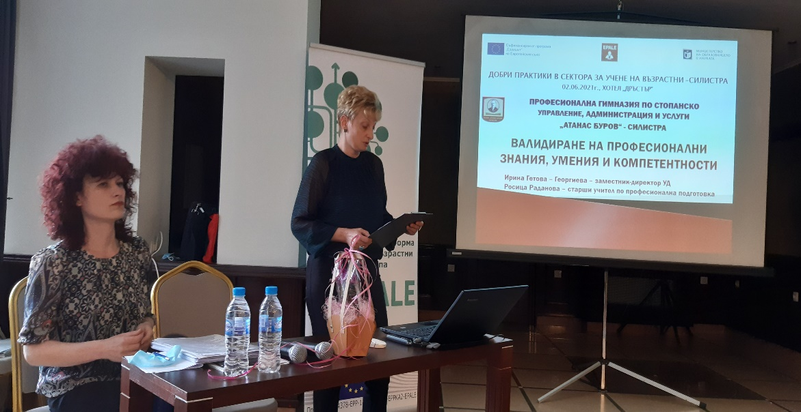
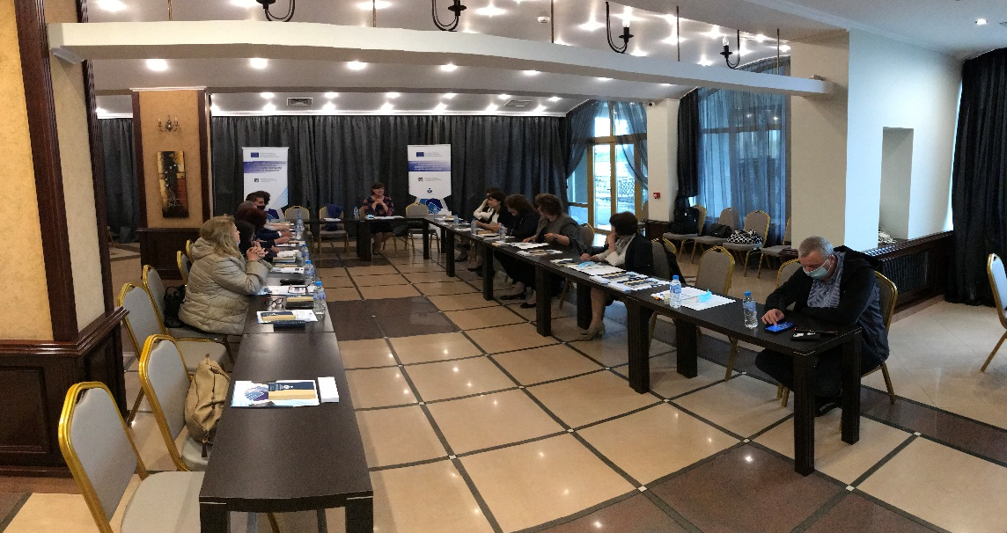
На 02.06.21 г. работна среща на ОКГ с екипа на проект „Националните координатори в изпълнение на Европейската програма за учене на възрастни“ и семинар за споделяне на добри практики в сектора за учене на възрастни в област Силистра На 03.06.21 г. среща на координационния съвет.

Slide 15
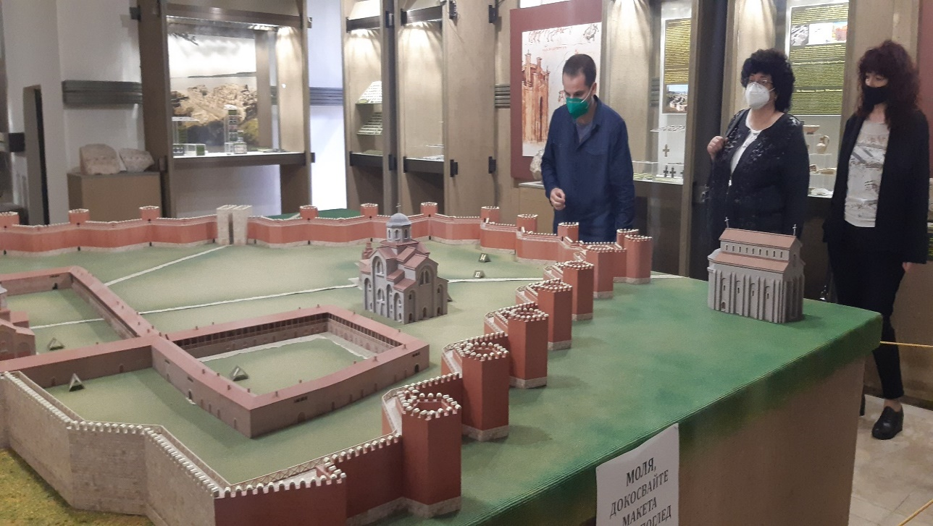
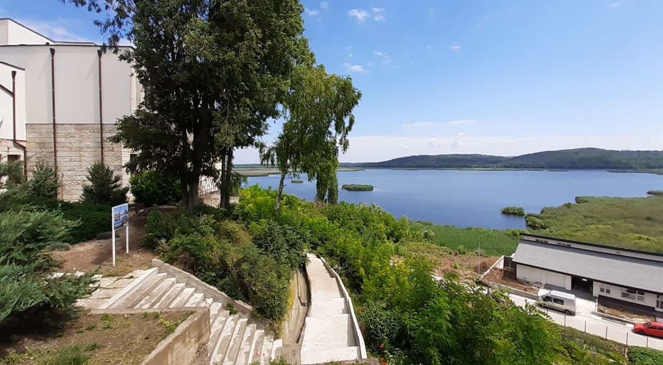
Благодаря за вниманието! М. Григорова, ст. експерт по ПОО в РУО-Силистра maia_ag@mail.bg
Посещение на Регионален исторически музей Силистра и резерват Сребърна.

